Slide 1
Государственное бюджетное общеобразовательное учреждение Ленинградской области
«Никольская школа-интернат, реализующая адаптированные образовательные программы»
Тема : «Зимующие птицы. Покормите птиц зимой».
Выполнила: Урсова Ирина Петровна
2025г.

Slide 2
Цель: расширить представления учащихся о зимующих птицах.
Задачи:
Познакомить детей с зимующими птицами;
расширить знания о роли птиц в природе и жизни человека.
Развивать мышление, наблюдательность;
способствовать развитию у детей умения составлять рассказы о птицах, выделяя яркие отличительные признаки их внешнего вида.
* Воспитывать бережное и заботливое отношение к птицам, желание помочь пернатым в трудное для них зимнее время.

Slide 4
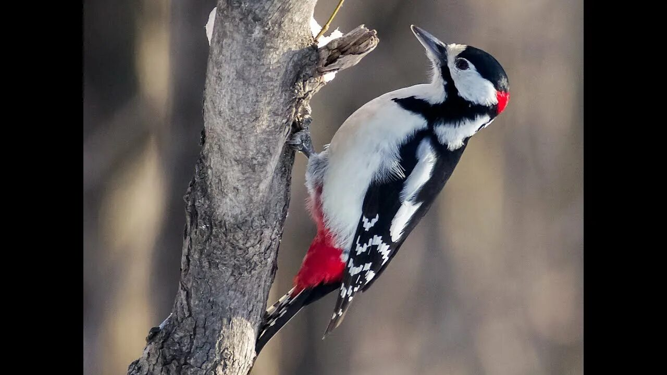
Хоть я не молоток – по дереву стучу.
В нем каждый уголок обследовать хочу.
Хожу я в шапке красной
И акробат прекрасный.

Slide 5
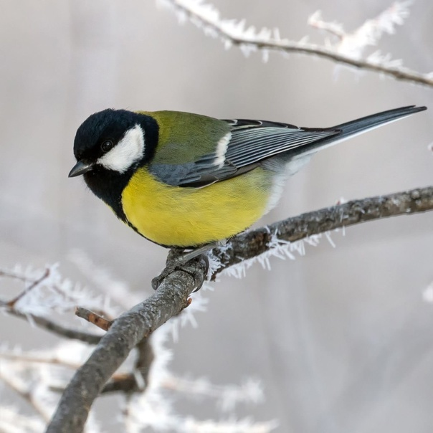
Непоседа невеличка,
Жёлтая почти вся птичка,
Любит сало и пшеничку
Как зовут её?

Slide 6
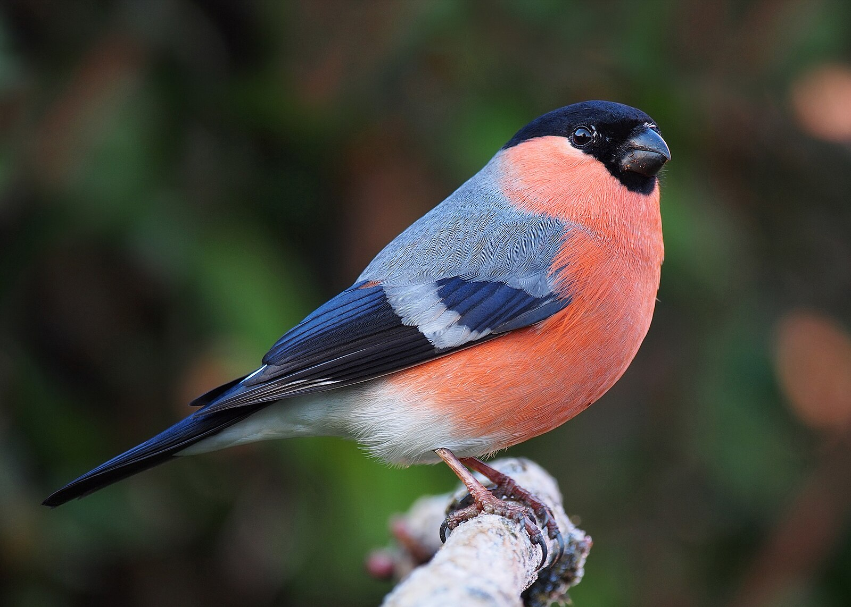
Зимой на ветках яблони!
Скорей их собери!
И вдруг вспорхнули яблоки, ведь это …

Slide 7
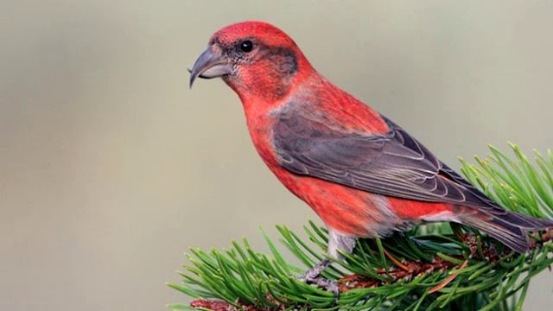
Гнездо на ели птицы той,
Птенцы выводятся зимой,
У птицы нос крестом,
Зовут ее…

Slide 9
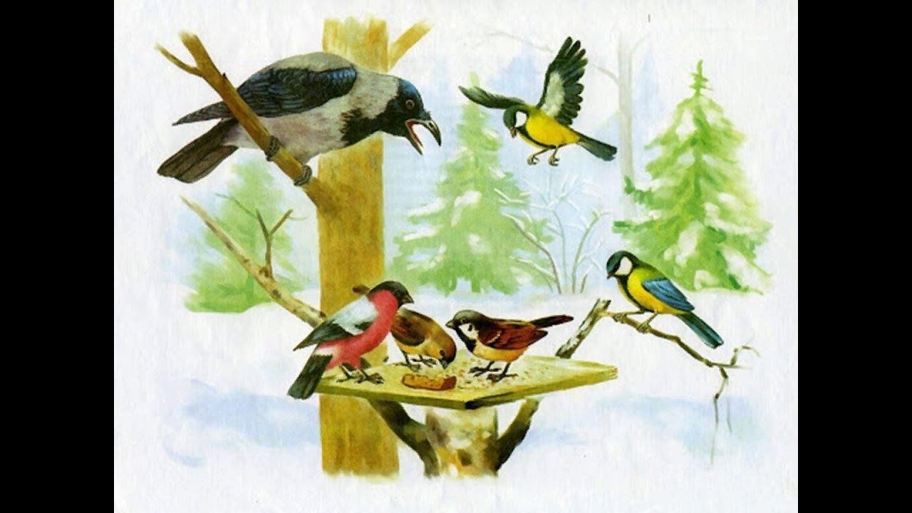
«Птичья столовая».

Slide 11
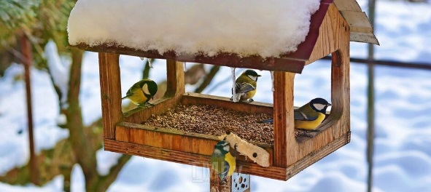
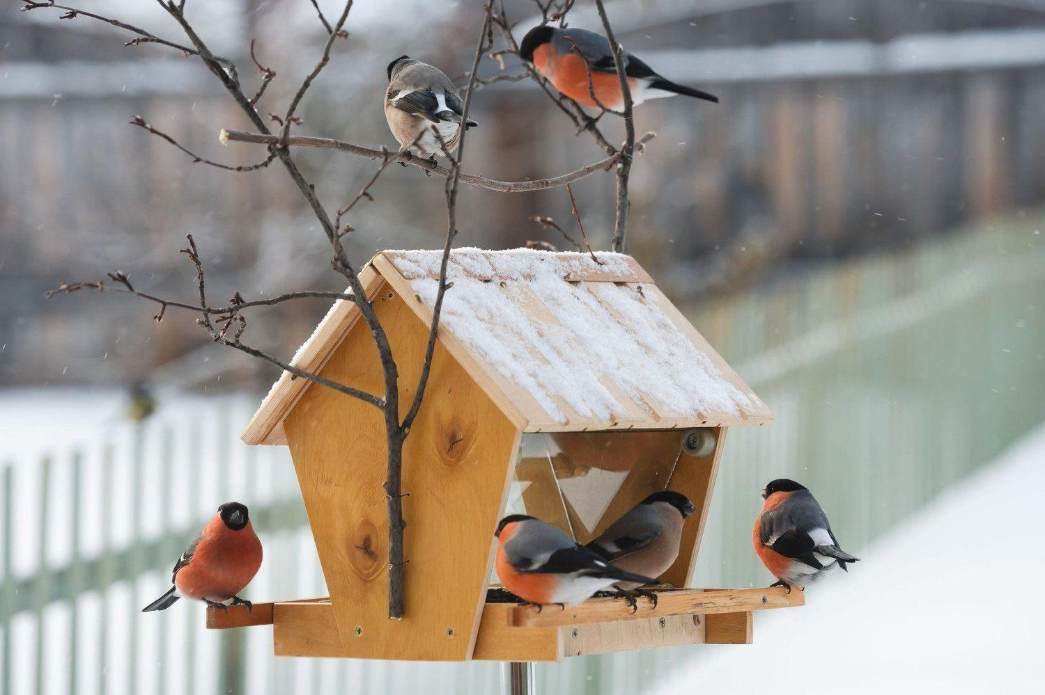
КОРМУШКИ

Slide 13
Спасибо за внимание!!!

